Slide 1

Vybrané kapitoly z kryptológie
Symetrické kryptografické systémy (3)
O. Grošek, M. Vojvoda, P. Zajac
Ústav Informatiky a Matematiky,
FEI STU
http://147.175.106.2/kaivt

Slide 2
DES
Vyvinul sa z LUCIFERa.
Zverejnený marec 1975, jan. 1977 štandard FIPS PUB 46
1999 – už len pre historické aplikácie
64 bitový blok, 56 bitový kľúč, 16 kôl.
Obsahuje osem 6x4 S-boxov, sú pevne zadané.
Optimalizovaný pre hardvérovú realizáciu.

Slide 3
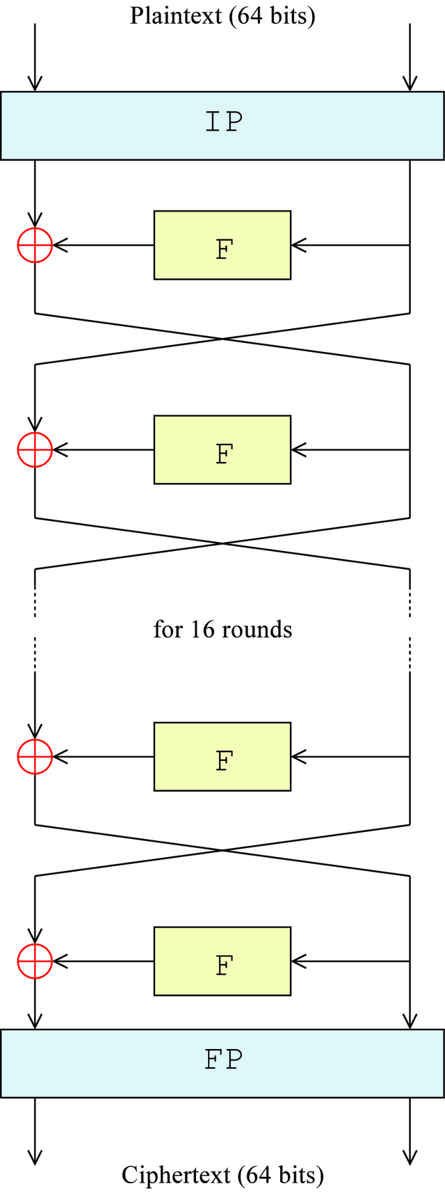
DES – štruktúra
IP = Initial permutation
FP = Final permutation
FP(IP(X))=X
F – kolová funkcia
Notes:
AGP -> desifrovanie rotacia v opacnom smere

Slide 4
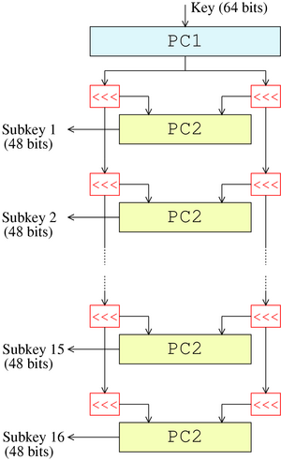
DES – AGP
PC = Permuted Choice
PC-1: 64 → 2*28 bit
PC-2: 2*28 → 48 bit
Rotácie o 1 alebo 2 bity
Dešifrovanie – rotácie opačným smerom
Notes:
AGP -> desifrovanie rotacia v opacnom smere

Slide 5
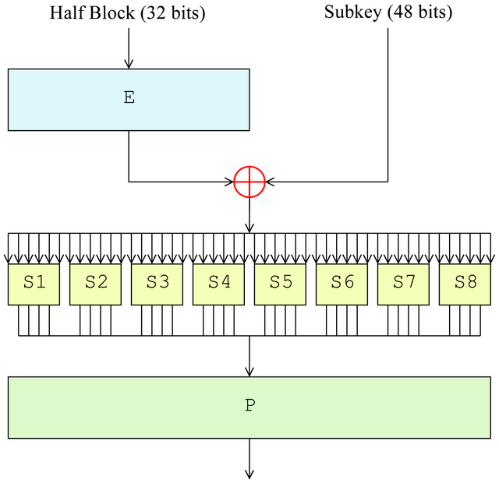
DES – funkcia F
E = Expanzia
Si: 6 → 4 bit
P = Permutácia

Slide 6
DES – Kryptografické vlastnosti
Komplementačná vlastnosť:
  Znižuje zložitosť chosen-plaintext útoku
Slabé kľúče: E_{K}(E_{K}(P)) = P
  00...0, 11...1, 00..011..1, 11..100..0 (+parita)
  Všetky podkľúče sú zhodné...
Poloslabé kľúče:
  6 párov
DES netvorí grupu

Slide 7
Útok hrubou silou
Priestor kľúčov:
  2^56 ~ 7.21 * 10^16
Náhodné prehľadávanie:
  X – počet pokusov na nájdenie kľúča
  E(X) = 2^55
Čínska lotéria:
  2^30 zariadení * 2^20 op/sec --> E(T) = 32 s

Slide 8
Útok hrubou silou – úspechy
1997 - DESCHALL
  Prehľadávanie cez Internet na podnet RSADSI
  Štatistika projektu:
  Start of contest: January 29, 1997
  Announcement of DESCHALL project: February 18, 1997
  End of contest: June 17, 1997
  Size of keyspace: 72,057,594,037,927,936
  Keys searched: 17,731,502,968,143,872 (cca. 25%)
  Peak keys/day: 601,296,394,518,528
  Peak keys/second: 7,000,000,000 (approx)
  Peak clients/day: 14,000 (approx, based on IP address)
  Total clients, since start: 78,000 (approx, based on IP address)

Slide 9
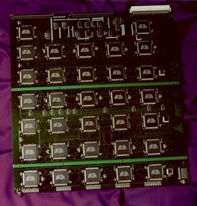
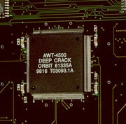
Útok hrubou silou – úspechy
1998 - EFF DES cracker (Deep Crack) našiel DES kľúč za 56 hodín
  1856 DES čipov
  (29 dosiek po 64 čipoch).
  Riadiace PC nastavuje
  rozsah adries pre čipy
  90 mld kľúč/sec
  Všetky - 5 dní.
  Cena: $250,000
Jan.1999 – Deep Crack + distributed.net = 22 h

Slide 10
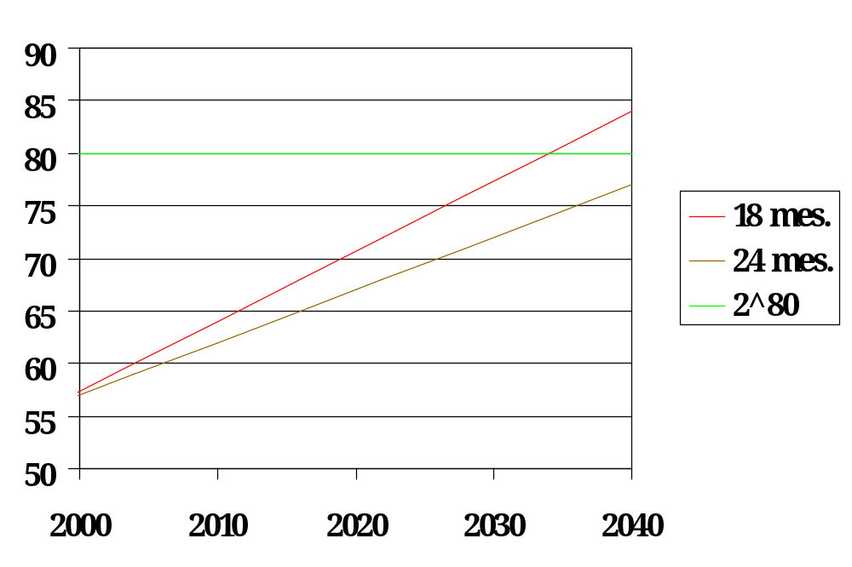
Sila kľúčov
Mooreov zákon: Počet tranzistorov na čipe sa zdvojnásobí každých 18 (24) mesiacov.
Notes:
128 bit = 2070

Slide 11
2DES
DES(DES(X, K1),K2) = Y
DES⁻¹(Y, K2) = DES(X, K1)
Náhodne volíme dvojicu (K1, K2), ako často natrafíme na správnu dvojicu ?
Narodeninový paradox!

Slide 12
Narodeninový paradox
Koľko ľudí je potrebné zhromaždiť, aby (aspoň) dvaja mali súčasne narodeniny ?
S pravdepodobnosťou >50% stačí 23 ľudí

Slide 13





Narodeninový paradox – výpočet
P(dvaja majú spolu narodeniny):
P(žiadna dvojica nemá spolu narodeniny):

Slide 14
Zložitosť 2DES
DES(DES(X, K1),K2) = Y
PC-útok:
  poznám pár X, Y
  volím dvojicu [K1, K2] náhodne naraz
Priestor kľúčov: n = 2¹¹²
Koľko dvojíc treba vyskúšať, kým
DES⁻¹(Y, K2) = DES(X, K1) ?
k ~ 1.2 * 2⁵⁶

Slide 15
Hellmanov útok
Využíva opakované iterácie šifry...
  K0→K1=E(X0,K0) →... → K_{t}=E(X0,K_{t-1})
  Hodnoty sa ukladajú do veľkých tabuliek v pamäti
  Využíva sa narodeninový paradox pri prehľadávaní
Time-memory trade-off
M=N^2/3, T=N^2/3
Zložitá prípravná fáza, ale pre všetky kľúče.
Pri dostatočnej kapacite pamäte je efektívna dĺžka kľúča iba 2/3 skutočnej !

Slide 16
Vylepšenia DESu
DES-X:
  Na zosilnenie používa „whitening“ („bielenie“)
  56 + 2 × 64 = 184 bit
DEAL:
  Feistalovská šifra, kde ako funkcia F je použitý DES

Slide 17
Triple DES – 3DES
Je potrebné šifrovať 3 krát DESom, ale nie všetky možnosti sú rovnako bezpečné.
Y = DES_{K3}(DES⁻¹_{K2}(DES_{K1}(X)))
Dĺžka kľúča: 168 bit
Používa sa aj variant K1=K3, 112 bit
Pri K1=K2 alebo K2=K3 → DES
Hlavná nevýhoda: veľmi pomalý

Slide 18
GOST
Ruský štandard (1990).
64 bitový blok, 256 bitový kľúč, 32 kôl.
Obsahuje osem 4x4 S-boxov, sú buď pevne zadané, alebo môžu byť utajené.
Prináša vylepšenie v podobe ďalších operácii okrem operácie XOR.

Slide 19
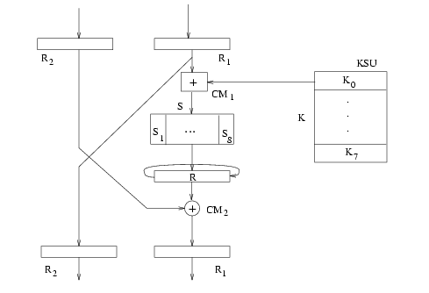
GOST - schéma

Slide 20
BLOWFISH
1993 – Bruce Schneier
Voliteľná dĺžka kľúča.
64 bitový blok, 32 - 448 bitový kľúč, 16 kôl.
Kľúčovo závislé S-boxy 8x32, sú napĺňané AGP.
2 nezávislé operácie.
Veľmi rýchla šifra, voľne prístupná.
Zosilenie na 128 bit blok: TWOFISH – AES finalista.

Slide 21
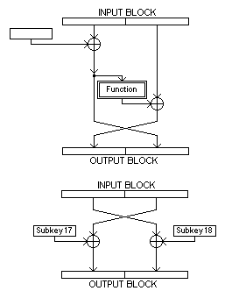
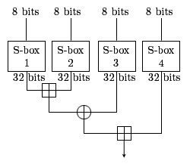
BLOWFISH - schéma

Slide 22
BLOWFISH – AGP
  Inicializácia: naplní podkľúče a S-boxy hodnotami odvodenými od hexa zápisu π-3
  Kľúč sa XORuje s podkľúčmi v poradí (ak treba tak sa cyklí).
  Blok 0 sa zašifruje a nahradí P1 a P2.
  Iteráciou sa nahradia všetky podkľúče a S-boxy.
  521-krát treba šifrovať na generovanie všetkých podkľúčov (4 kB dát).

Slide 23
IDEA
1991 – Lai, Massey – patent do 2011
64-bitové bloky, 128-bitový kľúč
8 identických transformácií (kôl) a výstupná transformácia (pol-kolo)
Bezpečnosť sa zakladá na používaní operácií z rôznych neizotopných grúp:
  XOR
  Sčítanie modulo 2¹⁶
  Násobenie modulo 2¹⁶+1 ( 0 kóduje 2¹⁶).

Slide 24
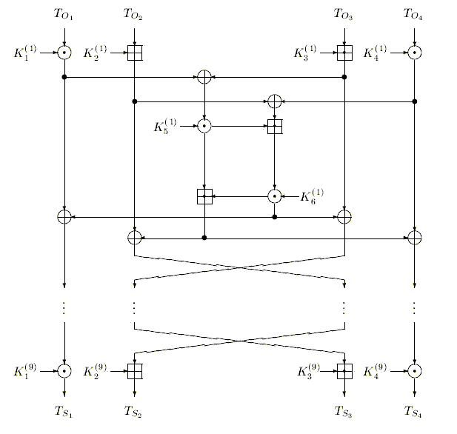
IDEA - Schéma

Slide 25
Šifrovacie módy FIPS 81
Základný nedostatok blokových šifier:
  Rovnaké vstupné bloky sa zašifrujú na rovnaké výstupné bloky (pri danom K) !
  Umožňuje útoky:
    Identifikácia zhodných blokov
    Frekvenčná analýza, ...
Tento nedostatok sa odstraňuje použitím šifrovacích módov (so spätnou väzbou).
https://en.wikipedia.org/wiki/Block_cipher_mode_of_operation

Slide 26
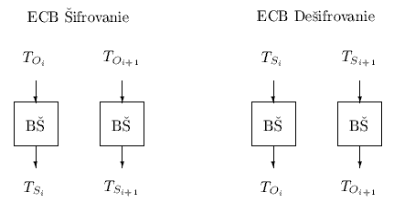
ECB mód ZT_{i} = E(OT _{i}, k)
Electronic Code Book – mód kódovej knihy.
Dáta sú šifrované po blokoch zaradom nezávisle na sebe.

Slide 27
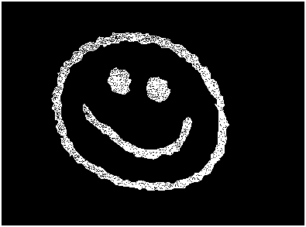
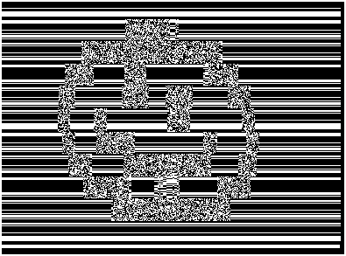
ECB mód (2)
Nevýhoda: nevhodný pre veľké bloky dát

Slide 28
ECB mód (3)
Výhody:
  Priamy prístup k jednotlivým blokom správy
  Paralelizácia šifrovania aj dešifrovania
Šírenie chýb:
  Prenosu ovplyvnia 1 blok,
  Synchronizácia obnovyteľná iba po celých blokoch
Použitie:
  Iba na málo objemové dáta (kľúče inej úrovne)

Slide 29
CBC mód ZT_{i} = E( ZT _{i-1} ⊕ OT_{i} , k)
Cipher Block Chaining – mód zreťazenia zašifrovaných blokov.
XORovanie bloku otvoreného textu so zašifrovaným predošlým blokom.
Ak správy majú rovnaký začiatok, boli by aj po zašifrovaní identické:
  Inicializačný vektor (IV) – ako nultý blok správy

Slide 30
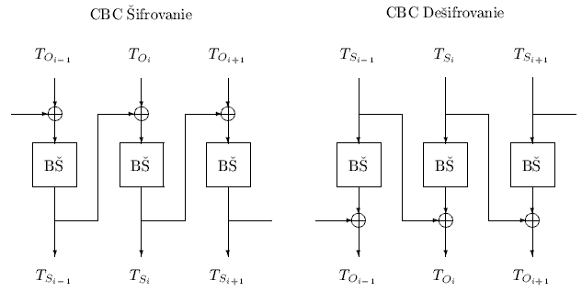
CBC mód (2)

Slide 31
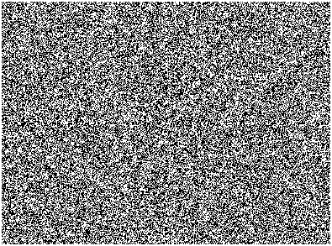
CBC – príklad

Slide 32
CBC mód (3)
Paralelizácia iba dešifrovania
Blok šifrovaného textu závisí od všetkých predchádzajúcich
Šírenie chýb:
  Chyba prenosu ovplyvní 1 blok, + 1 bit nasledujúcej správy – samoopravné
  Synchronizácia obnoviteľná iba po celých blokoch

Slide 33
CFB mód ZT_{i} = OT_{i} ⊕ E( ZT _{i-1} , k)
Cipher FeedBack – mód spätnej väzby šifry.
Transformuje blokovú šifru na prúdovú.
Inicializačný vektor (IV) – ako nultý blok správy

Slide 34
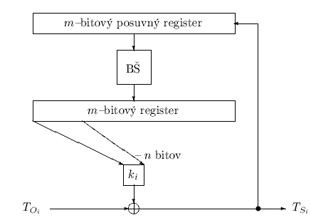
CFB mód – šifrovanie

Slide 35
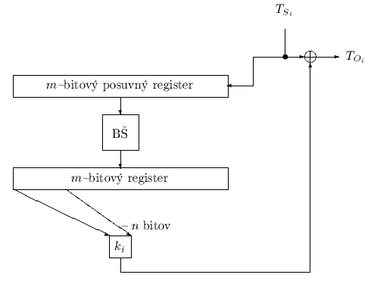
CFB mód – dešifrovanie

Slide 36
CFB mód – vlastnosti
Paralelizácia iba dešifrovania
Blok šifrovaného textu závisí od všetkých predchádzajúcich
Šírenie chýb:
  Chyba prenosu ovplyvní 1 blok, + m/n - 1 blokov
  Synchronizácia obnoviteľná iba po celých blokoch

Slide 37
OFB mód ZT_{i} = OT_{i} ⊕ k _{i ,} k _{i}= E(E…(IV))
Open FeedBack – mód otvorenej spätnej väzby.
Podobný ako CFB, ale otvorený text nevstupuje do spätnej väzby
Transformuje blokovú šifru na prúdovú.
Inicializačný vektor (IV) – ako nultý blok správy

Slide 38
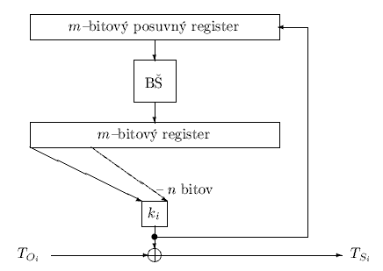
OFB mód – šifrovanie

Slide 39
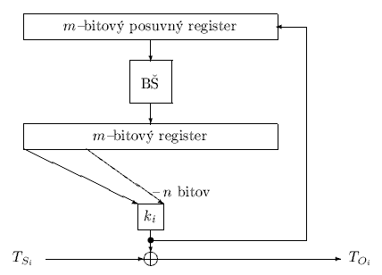
OFB mód – dešifrovanie

Slide 40
OFB mód – vlastnosti
Šírenie chýb nie je
Vyžaduje dokonalú synchronizáciu
Odporúča sa m = n pre maximálnu dĺžku periódy.

Slide 41
CTR mód ZT_{i} = OT_{i} ⊕ k _{i ,} k _{i}= E(IV ⊕ g(i), k)
Counter mód prúdová šifra ako OFB.
Podobný ako OFB, ale opakované šifrovanie je nahradené šifrovaním counteru
Transformuje blokovú šifru na prúdovú.
Inicializačný vektor (IV) – ako nultý blok správy

Slide 42
AES
Konštrukcia
BES
Algebraické útoky

Slide 43
Zhrnutie
Základné stavebné prvky šifrátorov sú:
  Algebraické operácie.
  Permutácie.
  S-boxy.
Na ich popísanie sa používajú boolovské funkcie.
Feistelov trik umožňuje efektívnu realizáciu E/D podobných blokových šifrátorov.
Príklady demonštrujú vývoj Feistelovských šifier.

